Slide 1
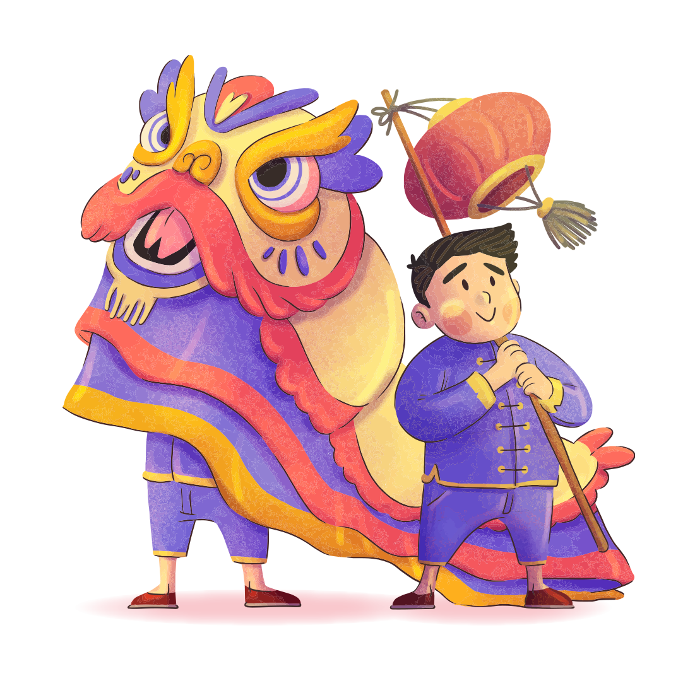
LỄ HỘI ÂM THANH
CHỦ ĐỀ 1

Slide 2
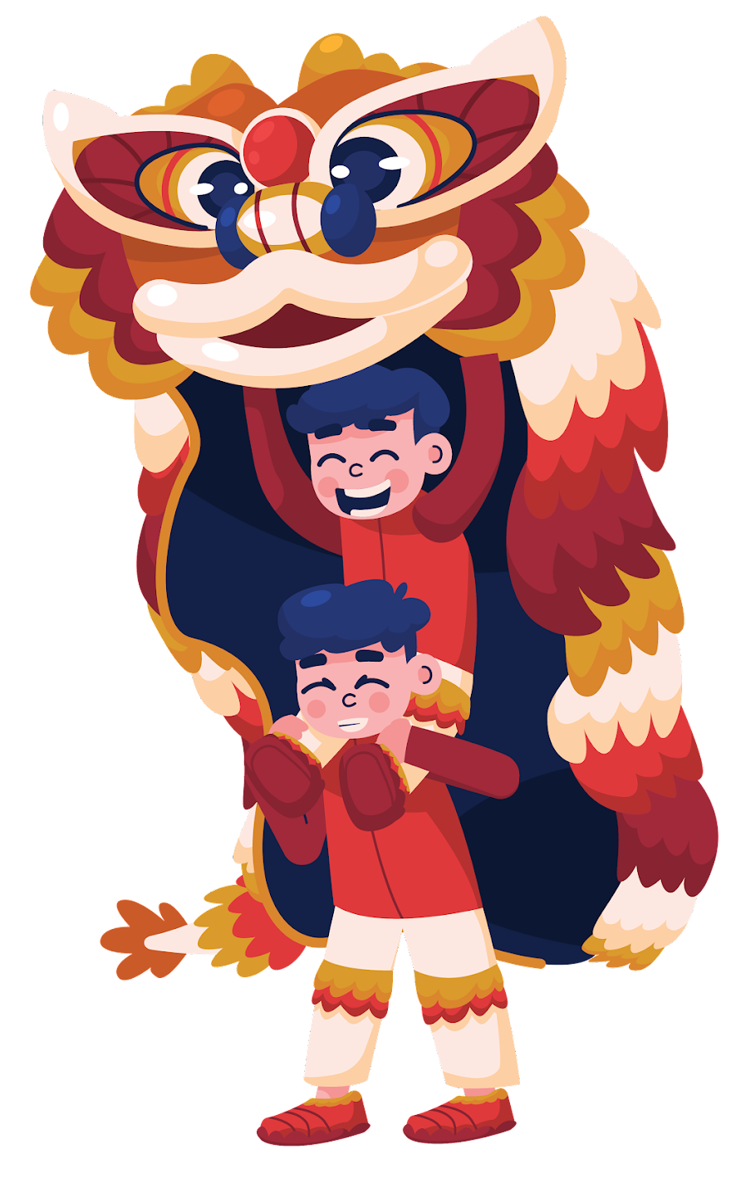
LỄ HỘI ÂM THANH
CHỦ ĐỀ1

Slide 3
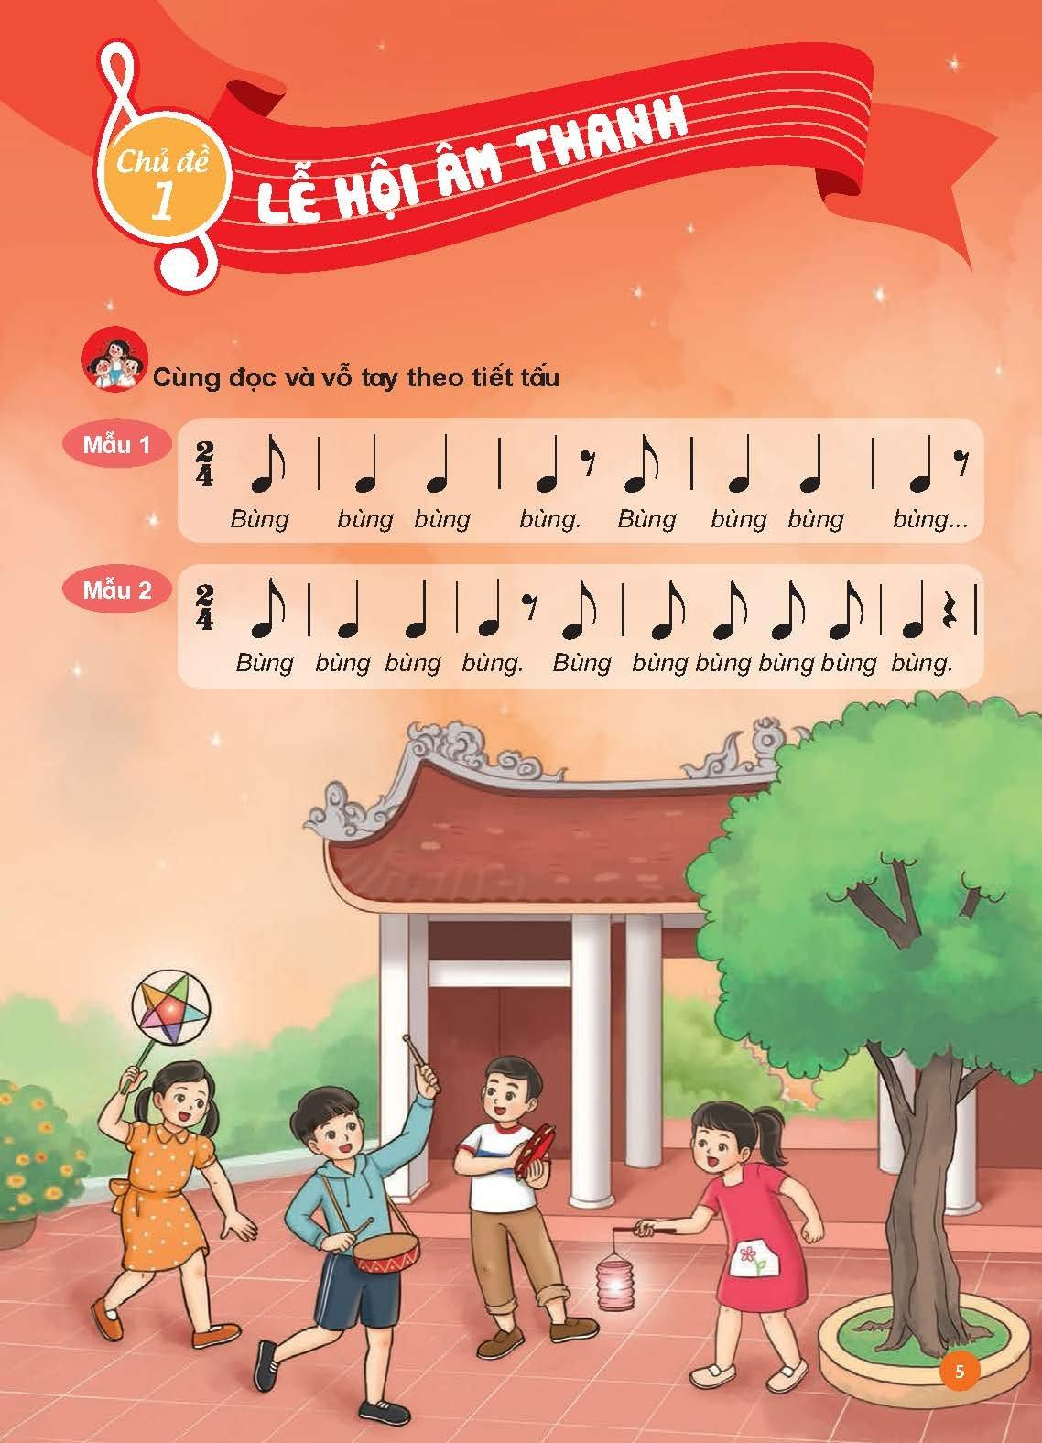
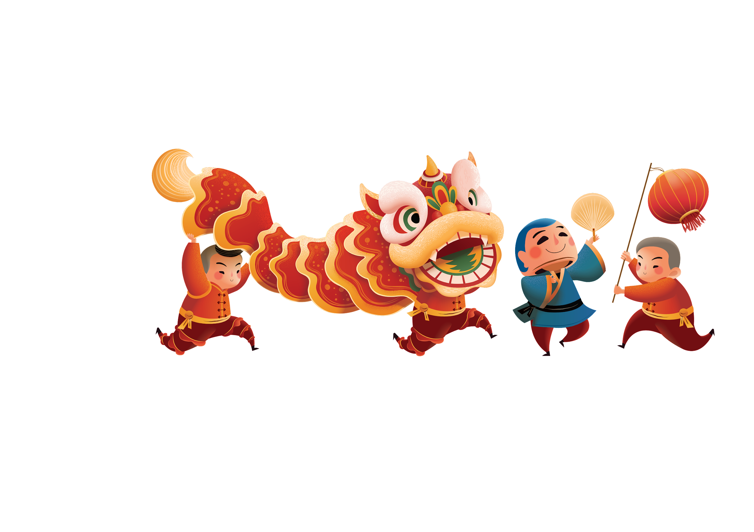
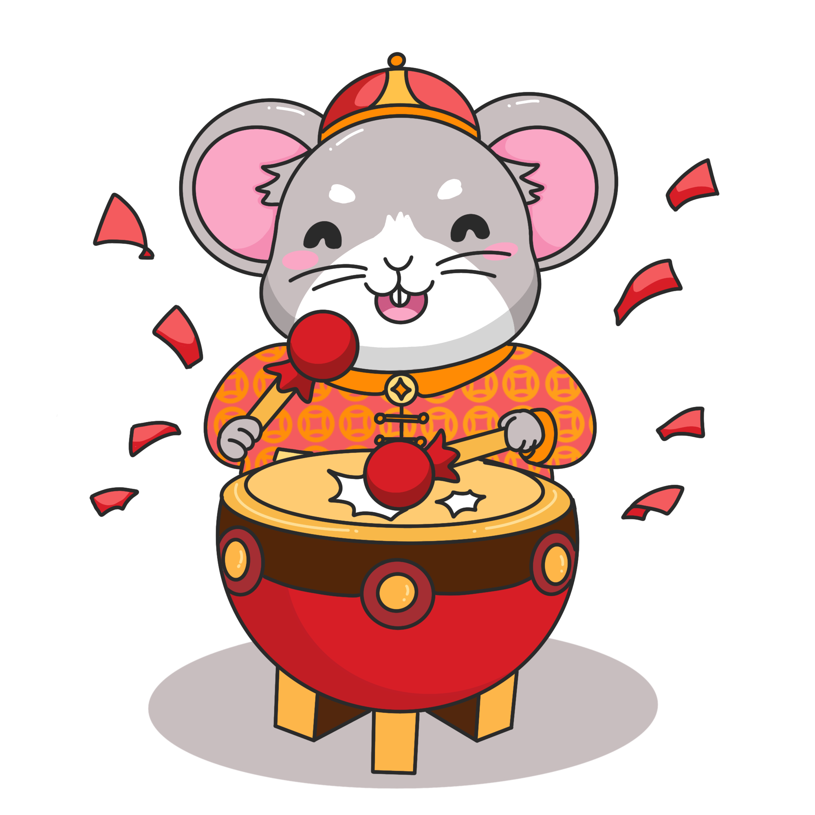
KHỞI ĐỘNG

Slide 4
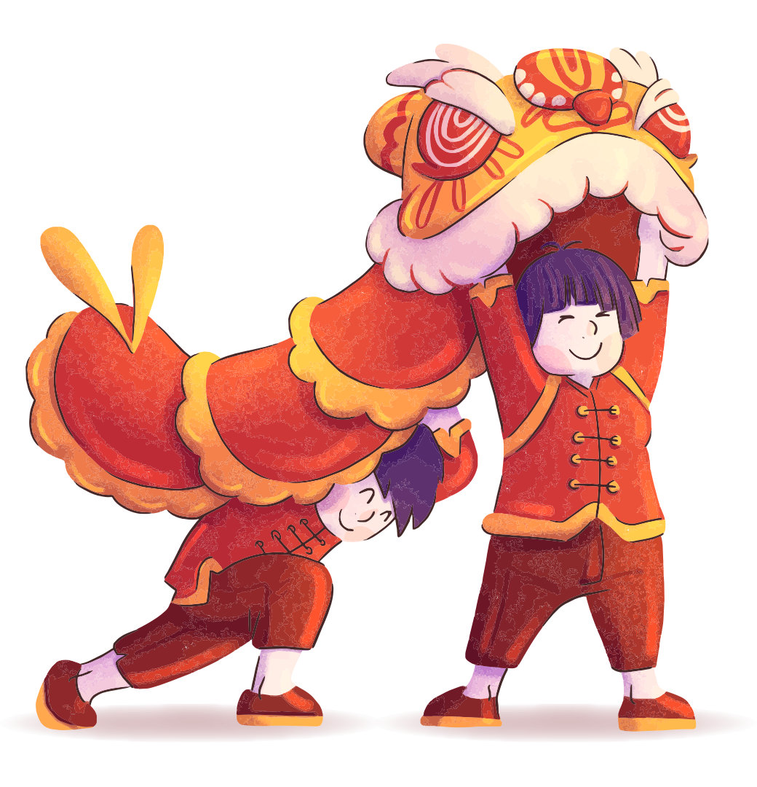
MÚA LÂN
HÁT
Nhạc và lời: Y Vân - Phùng Sửu

Slide 5
ĐỌC LỜI CA
Bùng bùng bùng bùng. Bùng bùng bùng bùng.
Bùng bùng bùng bùng bùng bùng bùng bùng bùng bùng.
Còn gì vui hơn chơi rằm tháng tám.
Còn gì hay hơn chơi trò múa lân.
Em đánh phèng thì anh đánh trống.
Em ông Địa thì anh múa lân.
Em rước đèn thì anh múa rối.
Vui lên nào kìa đêm sáng trăng.

Slide 6
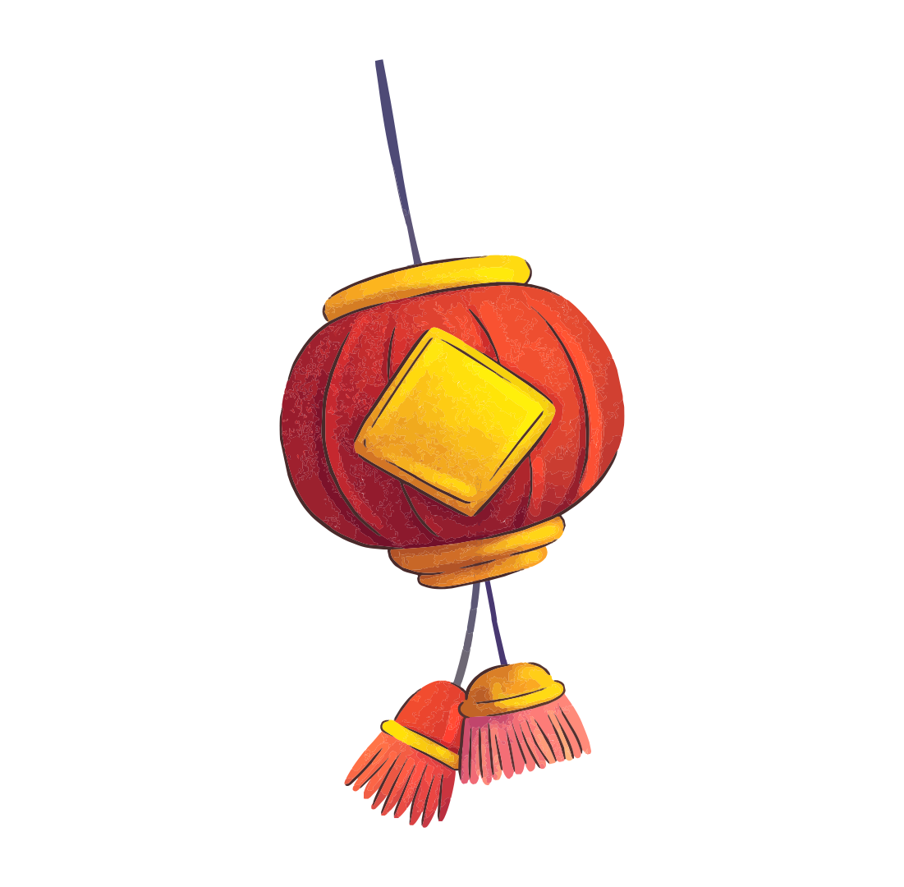
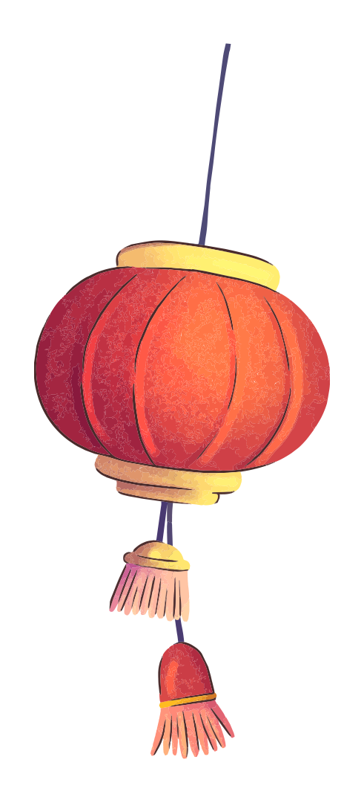
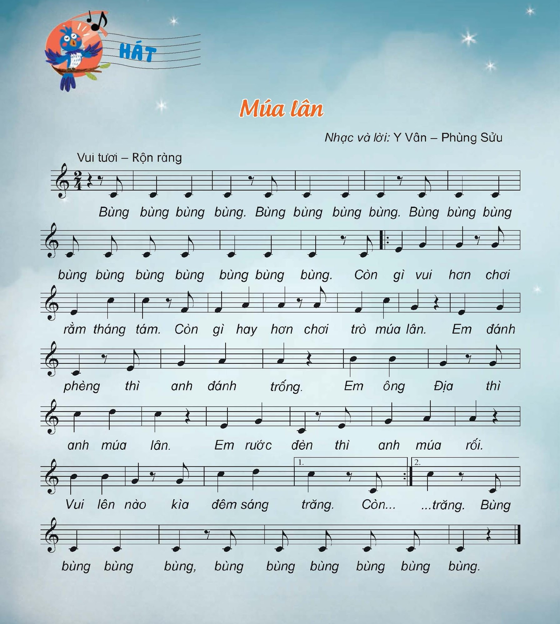
HÁT
01

Slide 7
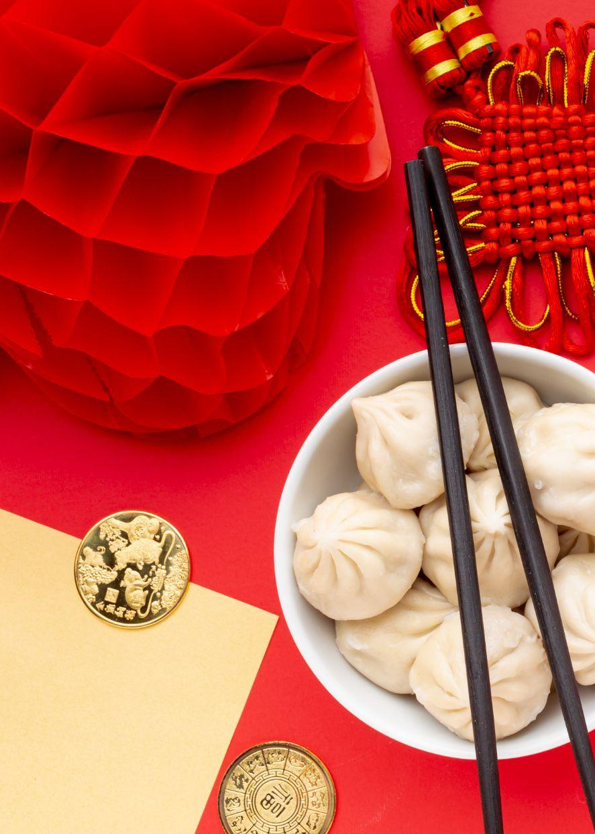
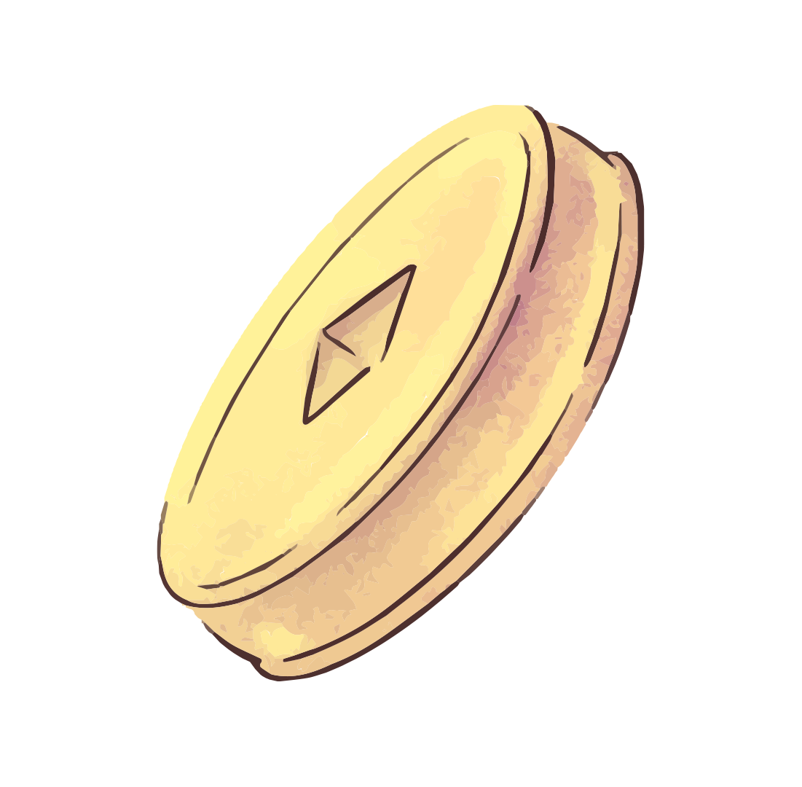
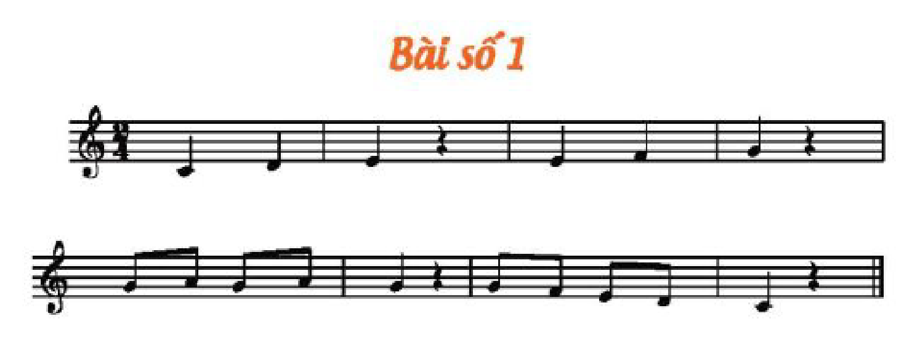
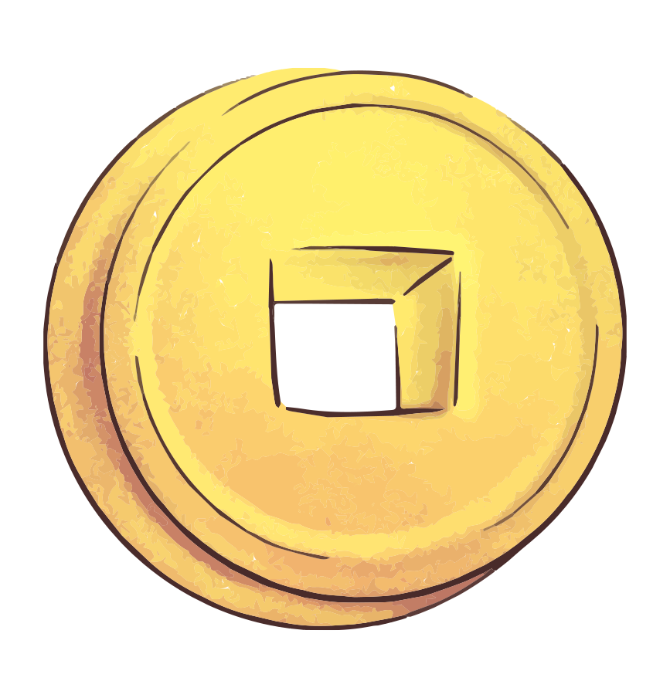
ĐỌC NHẠC

Slide 8
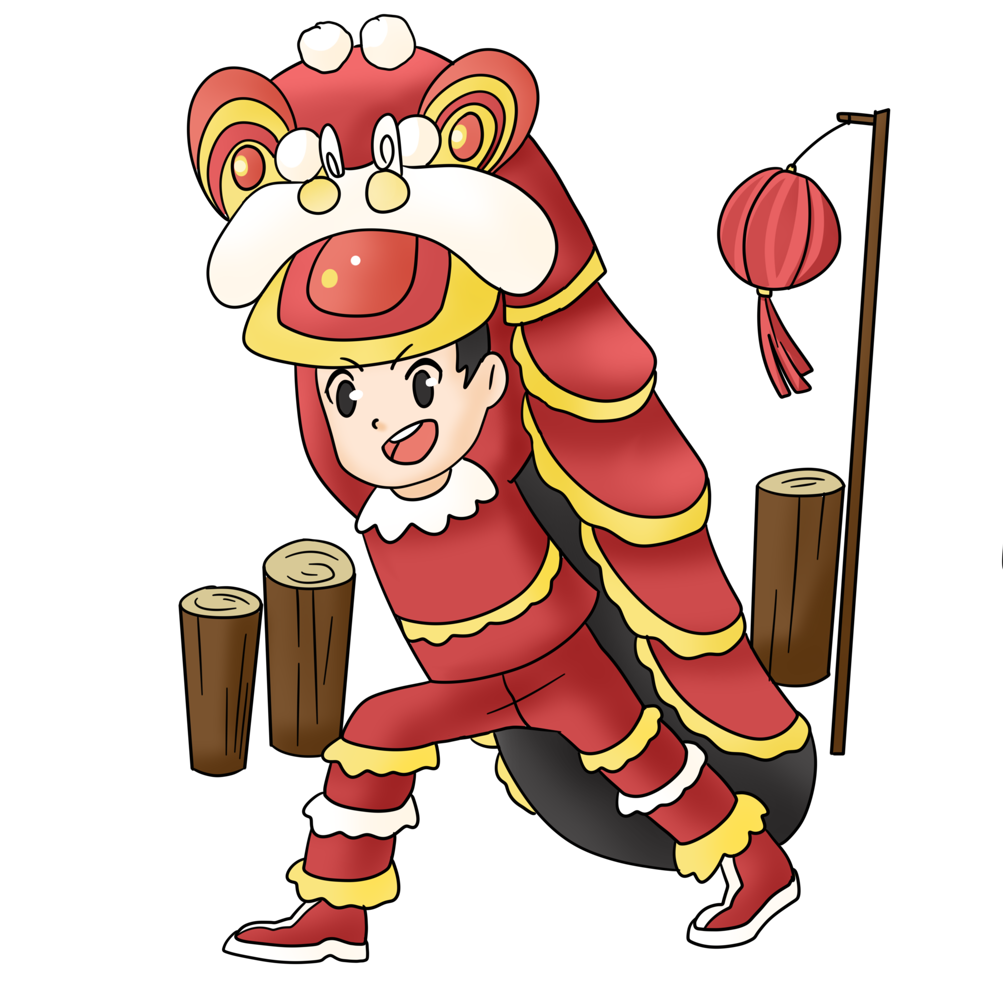
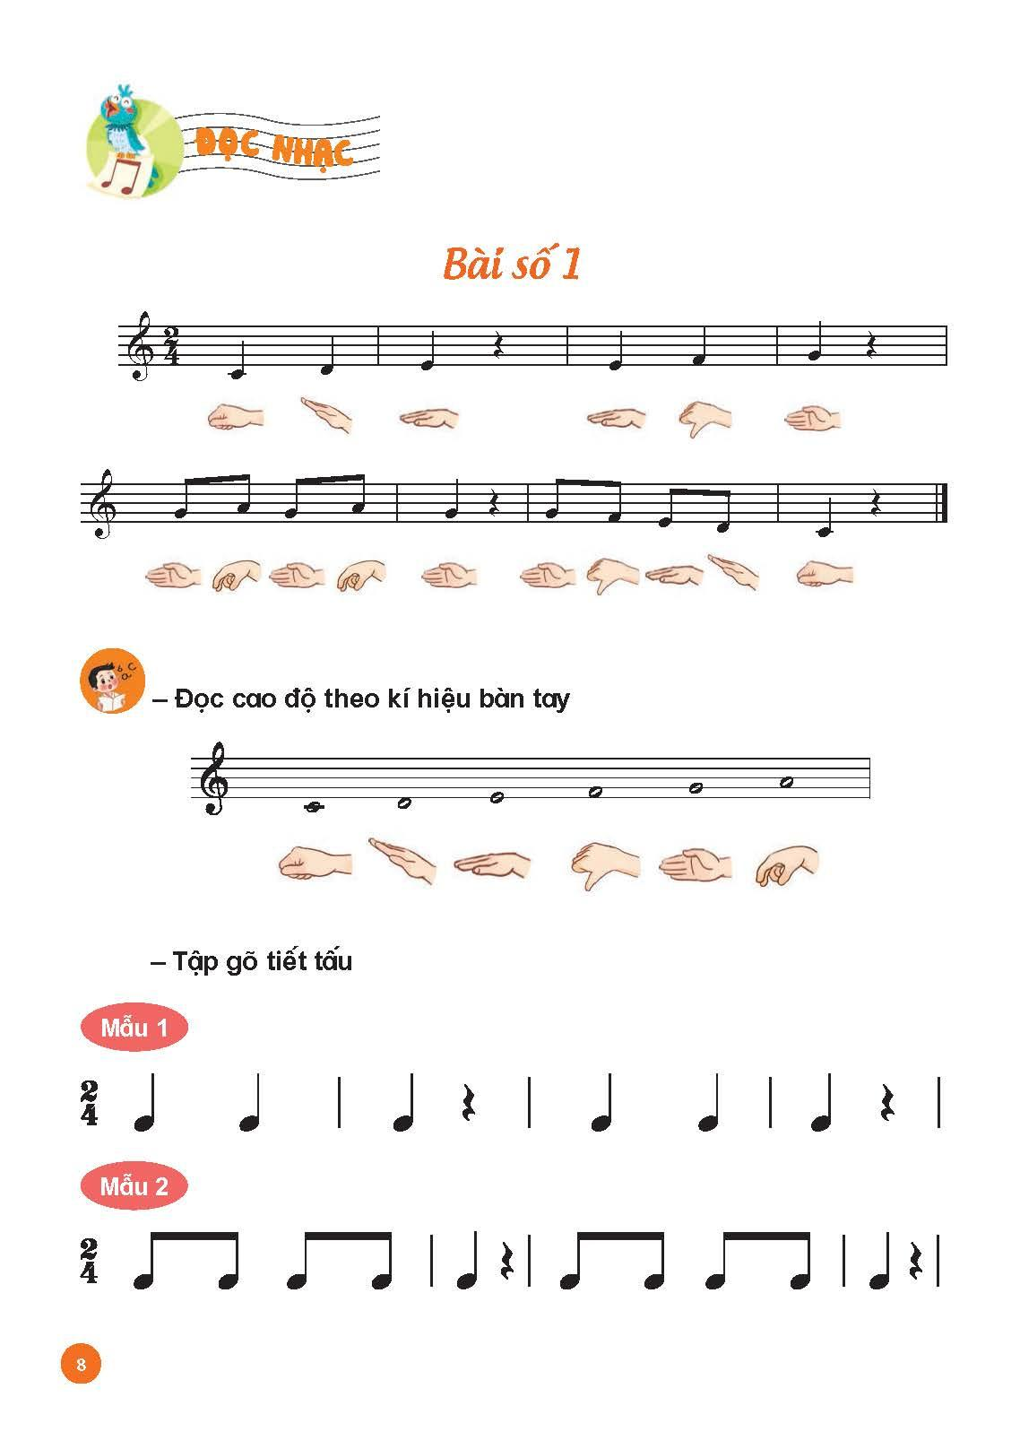
ĐỌC NHẠC

Slide 9
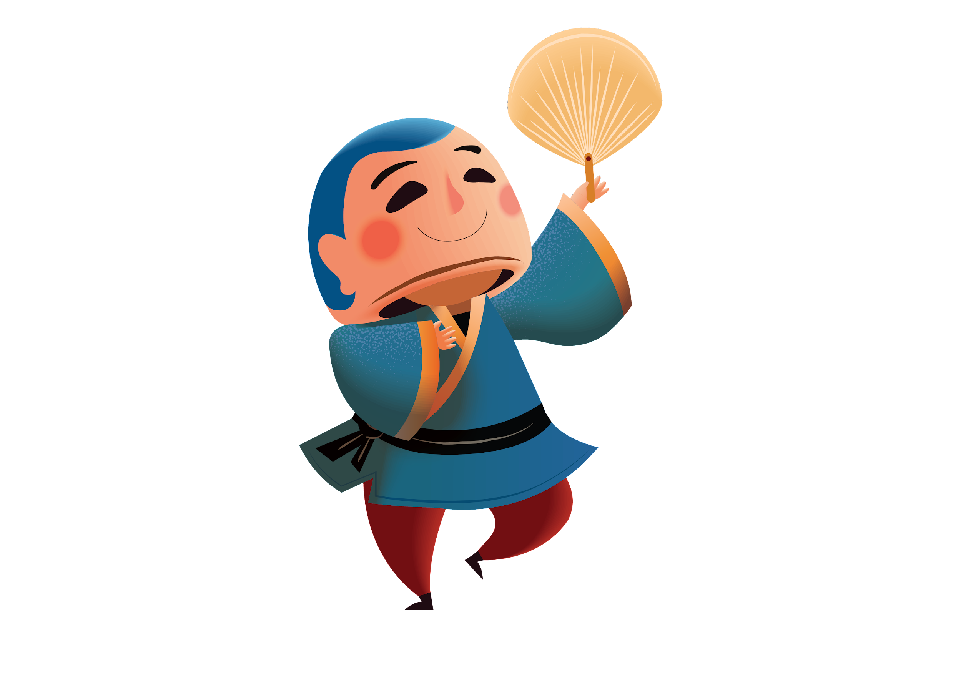
ĐỌC NHẠC

Slide 10
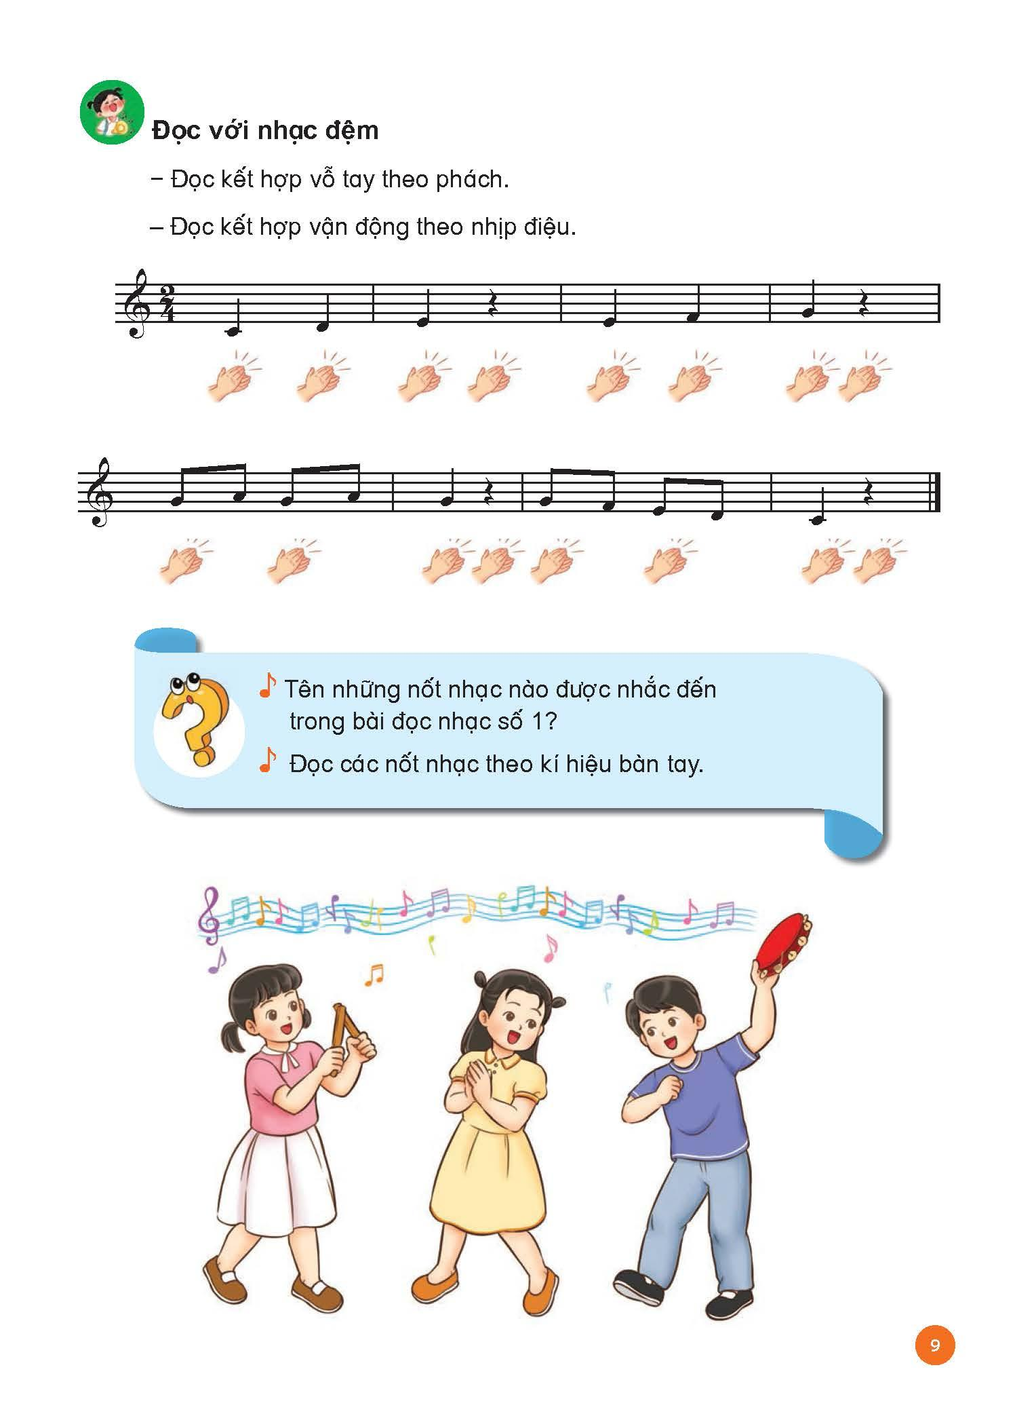
ĐỌC NHẠC

Slide 11
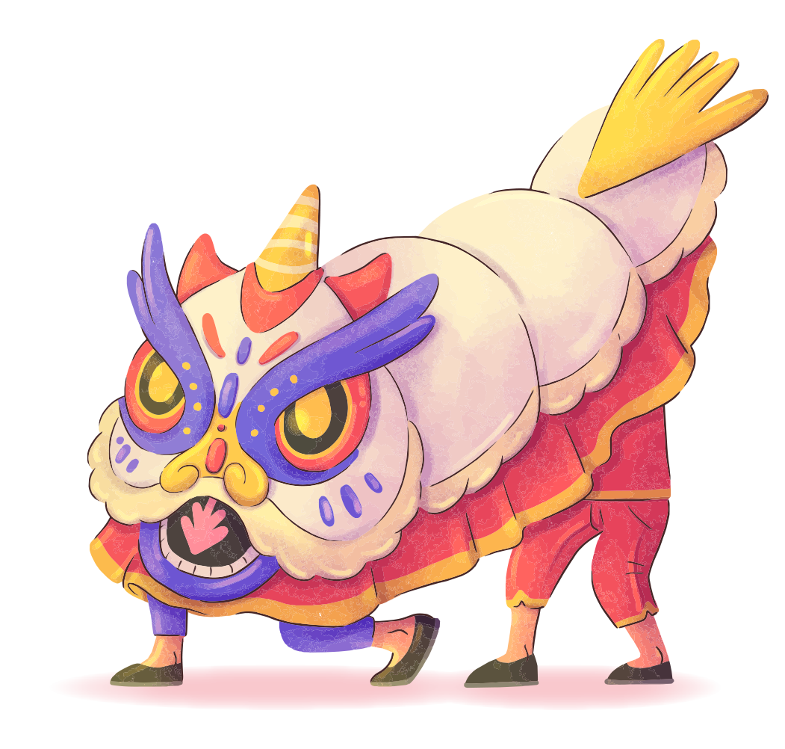
CÂU HỎI
1
2
3

Slide 12
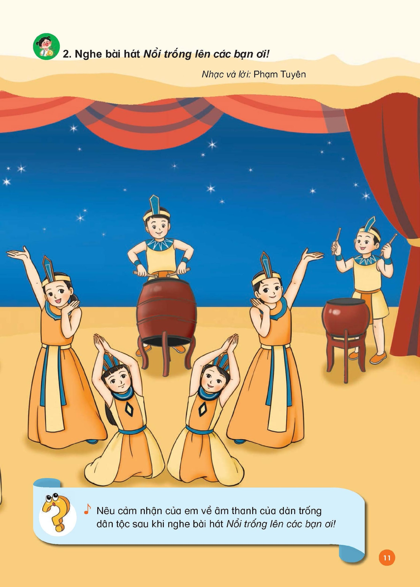
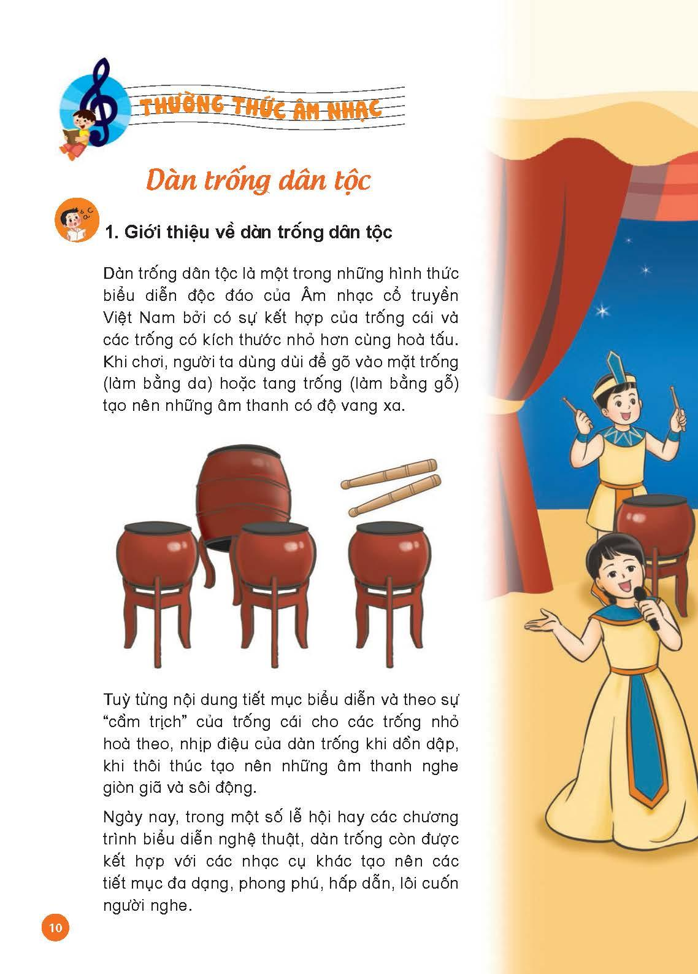
THƯỜNG THỨC ÂM NHẠC

Slide 13
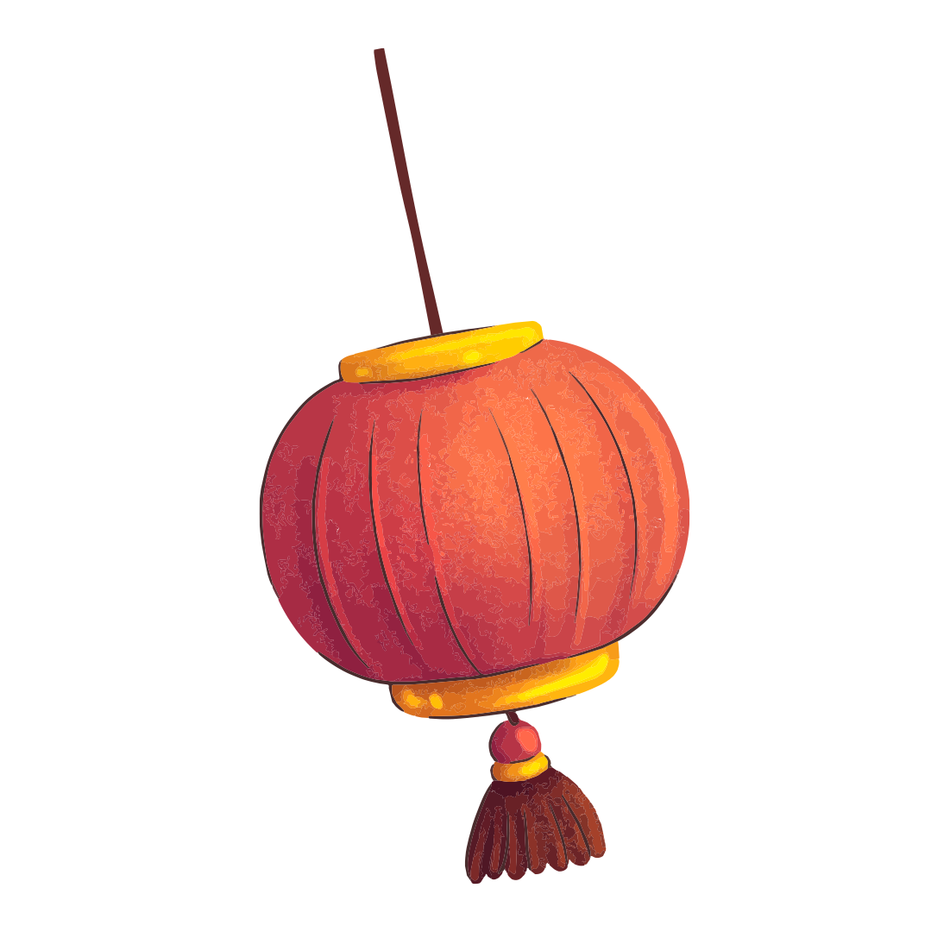
NGHE
CÂU HỎI

Slide 14
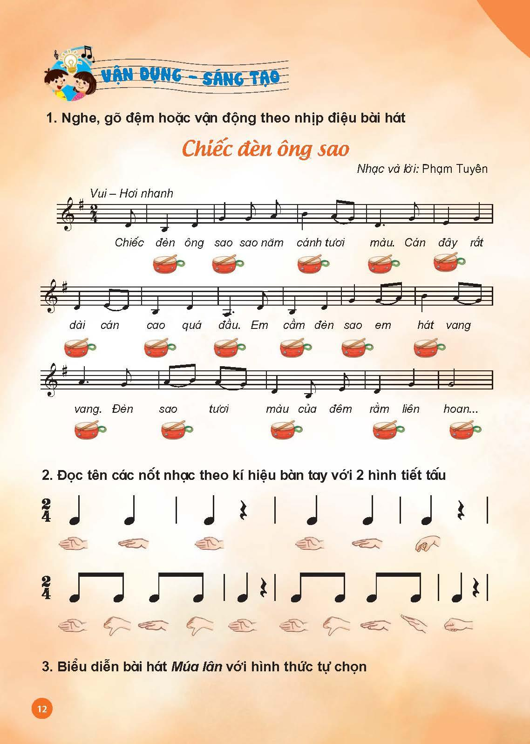
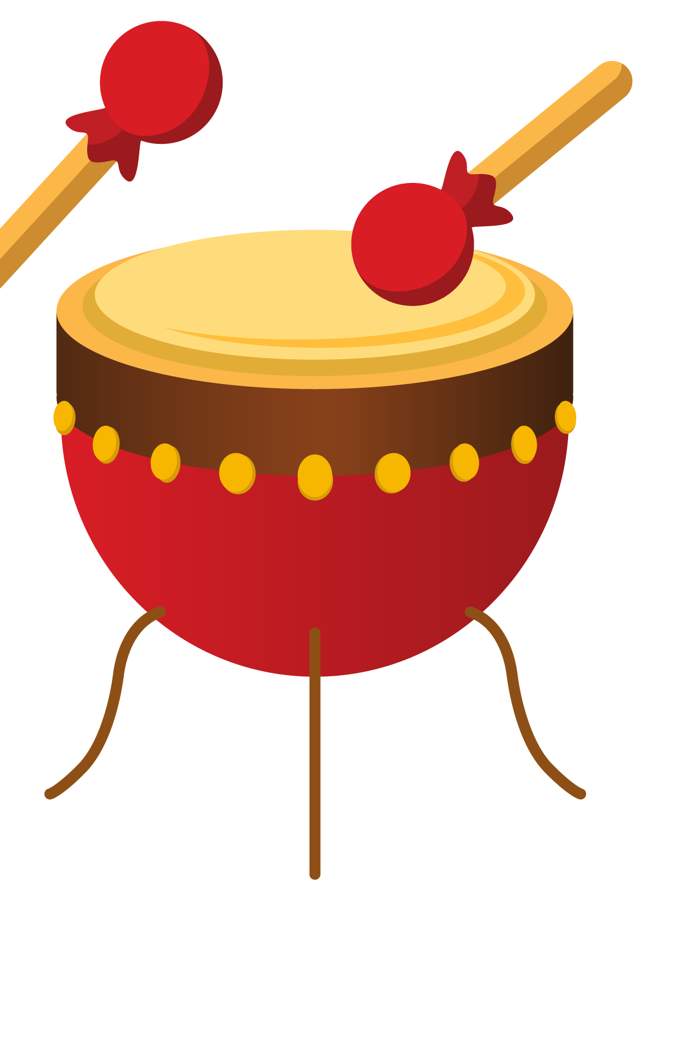
VẬN DỤNG - SÁNG TẠO

Slide 15
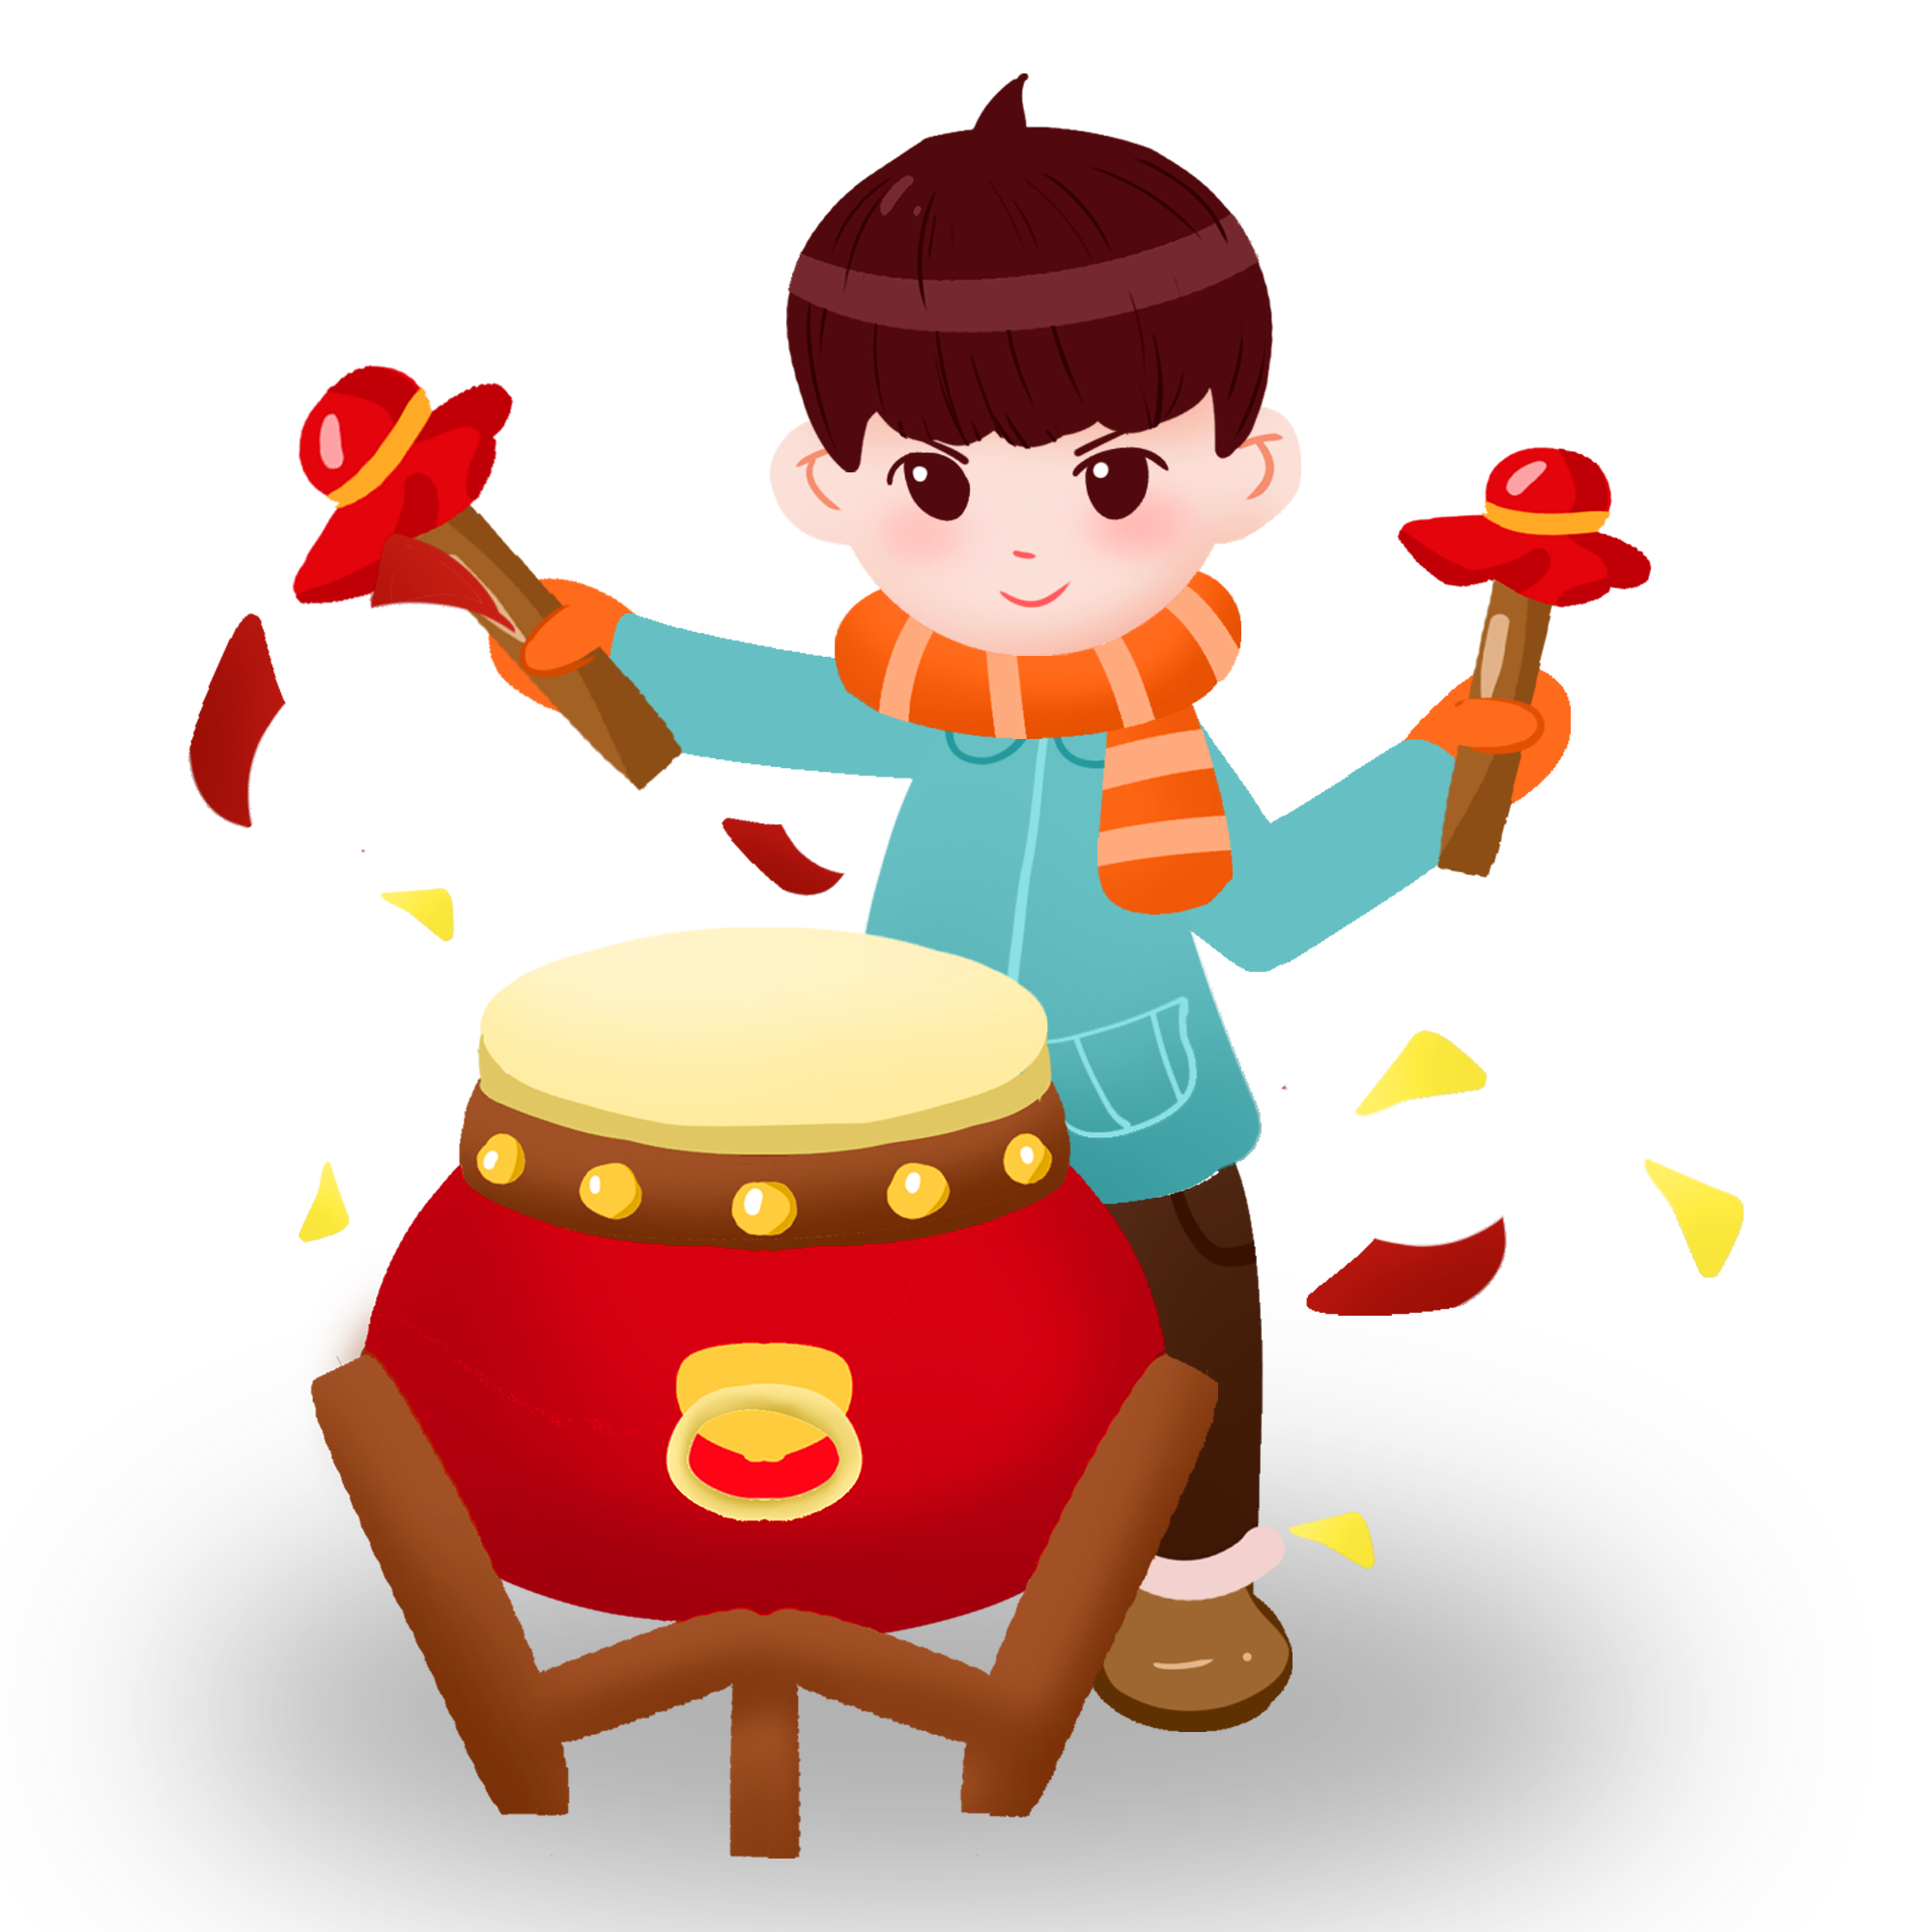
VẬN DỤNG - SÁNG TẠO

Slide 16
VẬN DỤNG - SÁNG TẠO
MERCURY
VENUS
Mercury is the closest planet to the Sun and the smallest one in the Solar System
Venus is the second planet from the Sun. It’s really hot. It also has a beautiful name

Slide 17
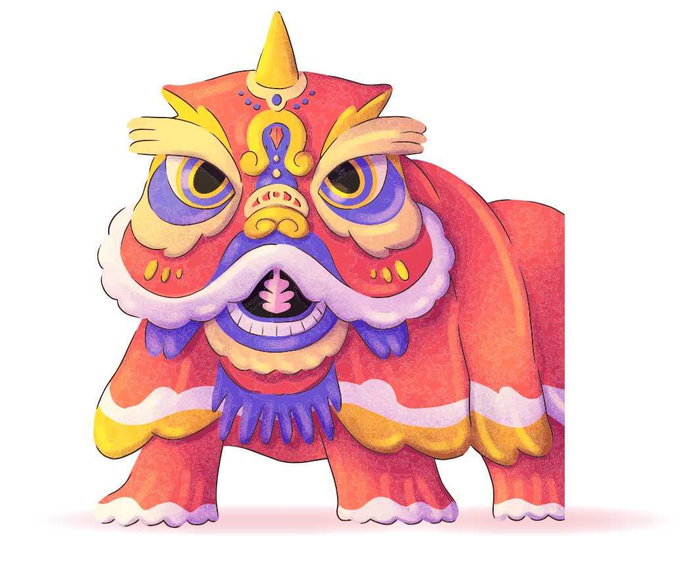
THANK
YOU

Slide 18
01
CÂU HỎI
02
CÂU HỎI
03
CÂU HỎI
04
CÂU HỎI
You can describe the topic of the section here
You can describe the topic of the section here
You can describe the topic of the section here
You can describe the topic of the section here

